Slide 1

第六节
海龟智能项目
主讲人：王志军

Slide 2

1、课前回顾
2、项目分析
3、知识点复习
4、实现海龟人工智能

Slide 3


课前回顾
语音识别的流程是怎样的？
字符串是多个字符组成吗？
怎么查找某个字符？
你们上次作业做了吗？

Slide 4
1、课前回顾
2、项目分析
3、知识点复习
4、实现海龟人工智能

Slide 5
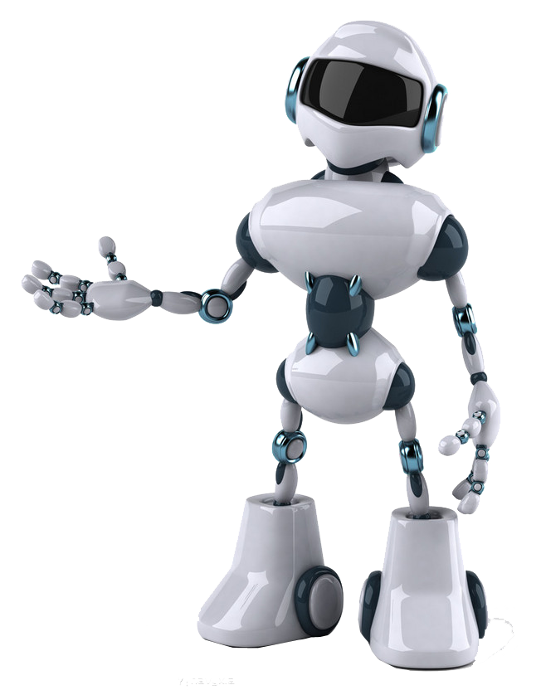
项目分析
项目需求
绘制一个熊猫，并且设置熊猫的坐标参数。例如x,y
对着计算机说话，如果语言中包含上下左右，那么熊猫实现上下左右运动

Slide 6
项目分析
熊猫绘制流程
引入turtle海龟库
设置熊猫的图片
设置熊猫的坐标
添加goto函数，实现熊猫移动
把代码封装到函数里面，调用该函数可以实现重复运动

Slide 7
项目分析
语音识别流程
引入VoiceAi智能语音库
持续录制说话声音
对录制的声音进行识别，并且转化为文字
判断文字中是否包含上下左右
根据判断结果调用绘制函数

Slide 8
1、课前回顾
2、项目分析
3、知识点复习
4、实现海龟人工智能

Slide 9
知识点复习
设置熊猫的图片
import turtle
#把海龟改为熊猫
turtle.register_shape('panda.gif')
turtle.shape('panda.gif')
设置熊猫的图片
#向右移动
turtle.goto(100,0)

Slide 10
知识点复习
录制说话的声音
import VoiceAi
VoiceAi.rec()
识别语音
text=VoiceAi.listen()
判断是否含有关键字
if(text.find('左')!=-1):

Slide 11
1、课前回顾
2、项目分析
3、知识点复习
4、实现海龟人工智能

Slide 12
实现海龟人工智能
吴晓波说过：未来的游戏行业会很火，为什么了？因为人工智能会替代很多工作岗位，很多人会失业，当然政府会发放低保收入，同时为了社会稳定，会鼓励这些拿低保的人每天玩游戏！你想成为玩游戏的人，还是做游戏的人了？你的决定可能会改变孩子的一生！

Slide 13


